Slide 1

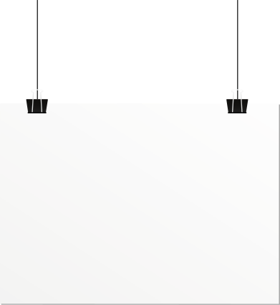



CHÀO MỪNG CÁC BẠN ĐẾN VỚI TIẾT HỌC!

Slide 2






KHỞI ĐỘNG
Bạn Thu vẽ sơ đồ đường đi từ nhà mình (điểm O) đến vị trí ba hiệu sách A, B, C như Hình 38.
Ba đường nối từ O đến các điểm A, B, C gợi nên hình ảnh gì? Các số đo độ dài 200m, 150m, 100m nói lên điều gì?
Hình 38

Slide 3




BÀI 3. ĐOẠN THẲNG (3 tiết)
I.
HAI ĐOẠN THẲNG BẰNG NHAU
1.
Khái niệm đoạn thẳng
2.
Hai đoạn thẳng bằng nhau
II.
ĐỘ DÀI ĐOẠN THẲNG
1.
Đo đoạn thẳng
2.
So sánh hai đoạn thẳng
III.
TRUNG ĐIỂM CỦA ĐOẠN THẲNG

Slide 4








I
HAI ĐOẠN THẲNG BẰNG NHAU

Slide 5


1. Khái niệm đoạn thẳng
HĐ1. Với A, B là hai điểm đã cho, đặt cạnh của thước đi qua hai điểm A, B rồi lấy đầu bút chì vạch theo cạnh thước từ A đến B.
A
B
•
•

Slide 6






Đoạn thẳng AB là hình gồm điểm A, điểm B và tất cả các điểm nằm giữa A và B.
Đoạn thẳng AB cũng gọi là đoạn thẳng AB.

Slide 7



Hãy đọc tên tất cả đoạn thẳng trong Hình sau:
A
Các đoạn thẳng trong hình là:
AB; AC; BC
C
B

Slide 8
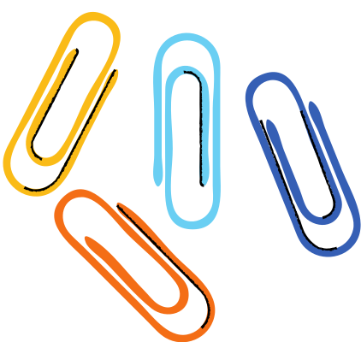

Luyện tập 1. Quan sát Hình 41 và cho biết: điểm nào thuộc đoạn thẳng IK, điểm nào không thuộc đoạn thẳng IK.
Trả lời:
Hình 41
Điểm I, K, P, Q thuộc đoạn thẳng IK.
Điểm T, R không thuộc đoạn thẳng IK.

Slide 9
2. Hai đoạn thẳng bằng nhau
HĐ2. Thực hiện theo các bước sau:
Bước 1. Vẽ đoạn thẳng AB, đường thẳng d và điểm C nằm trên d.

Slide 10
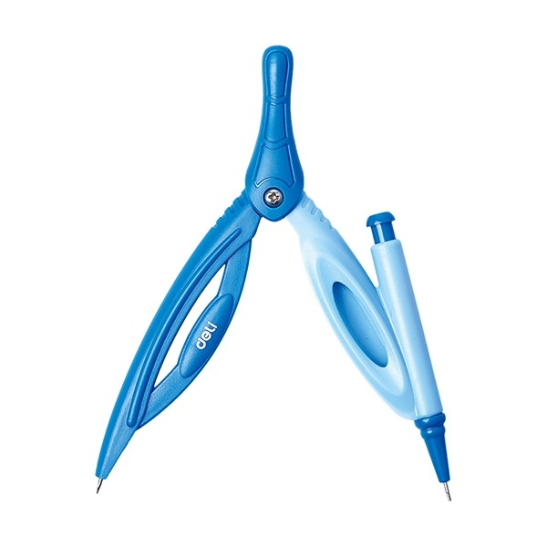
2. Hai đoạn thẳng bằng nhau
HĐ2. Thực hiện theo các bước sau:
Bước 2. Đặt compa sao cho một mũi nhọn trùng với điểm A, mũi kia trùng vổi điểm B của đoạn thẳng AB
Bước 3. Giữ độ mở của compa không đổi, rồi đặt compa sao cho một mũi nhọn trùng với điềm C, mũi kia thuộc đường thẳng d, cho ta điểm D. Ta nhận được đoạn thẳng CD.

Slide 11
2. Hai đoạn thẳng bằng nhau
HĐ2. Thực hiện theo các bước sau:
Bước 3. Giữ độ mở của compa không đổi, rồi đặt compa sao cho một mũi nhọn trùng với điềm C, mũi kia thuộc đường thẳng d, cho ta điểm D. Ta nhận được đoạn thẳng CD.
D

Slide 12
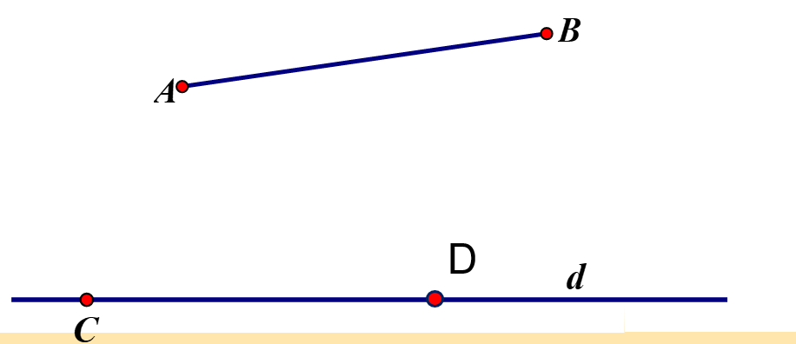


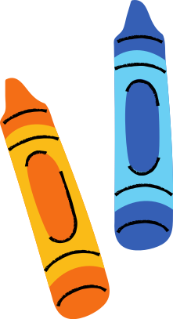

=> Ta nói hai đoạn thẳng AB và CD bằng nhau.
Khi đoạn thẳng AB bằng đoạn thẳng CD thì ta kí hiệu là AB = CD.

Slide 13




ĐỘ DÀI ĐOẠN THẲNG
II

Slide 14

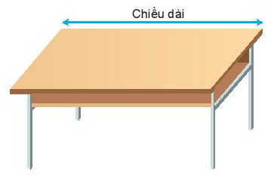

1. Đo đoạn thẳng
Chiều dài mặt bàn học của em dài khoảng mấy gang tay?

Slide 15


Để đo đoạn thẳng AB người ta dùng thước đo độ dài (thước có chia khoảng mm, cm ,...) ta làm như thế nào?
Đặt cạnh của thước đi qua hai điểm A và B sao cho điểm A trùng với vạch số 0 và giả sử điểm B trùng với vạch số 8 (cm)
A
B
•
•
Ta nói độ dài đoạn thẳng AB = 8 cm hoặc BA = 8 cm.

Slide 16

Mỗi đoạn thẳng có độ dài là một số dương.
Khi đoạn thẳng AB bằng đoạn thẳng CD thì ta kí hiệu là AB = CD.
Độ dài của đoạn thẳng AB cũng được gọi là khoảng cách giữa hai điểm A và B.

Slide 17




Em hãy đo, xác định chiều dài và chiều rộng của SGK Toán 6 Cánh diều – tập 2.

Slide 18



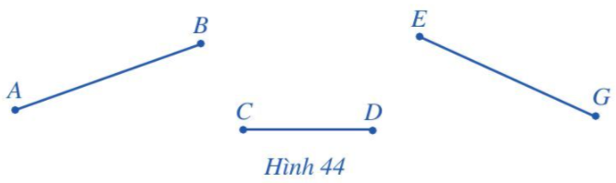
2. So sánh hai đoạn thẳng
Quan sát Hình 44
a) Hãy so sánh độ dài của các đoạn thẳng trong Hình 44.
b) So sánh độ dài của hai đoạn thẳng AB và CD; AB và EG.

Slide 19


Ta có thể so sánh hai đoạn thẳng bằng cách so sánh độ dài của chúng.
- Nếu độ dài đoạn thẳng AB bằng độ dài đoạn thẳng CD thì ta có AB = CD.
- Nếu độ dài đoạn thẳng AB lớn hơn độ dài đoạn thẳng CD thì ta có đoạn thẳng AB lớn hơn đoạn thẳng AB, kí hiệu AB > CD.
- Nếu độ dài đoạn thẳng AB nhỏ hơn độ dài đoạn thẳng CD thì ta có đoạn thẳng AB nhỏ hơn đoạn thẳng AB, kí hiệu AB < CD.

Slide 20

LUYỆN TẬP 2
Quan sát Hình 45, đo rồi sắp xếp ba đoạn thẳng AB, BC, CA theo thứ tự từ nhỏ đến lớn.
Hình 45
=> AB < AC < BC

Slide 21
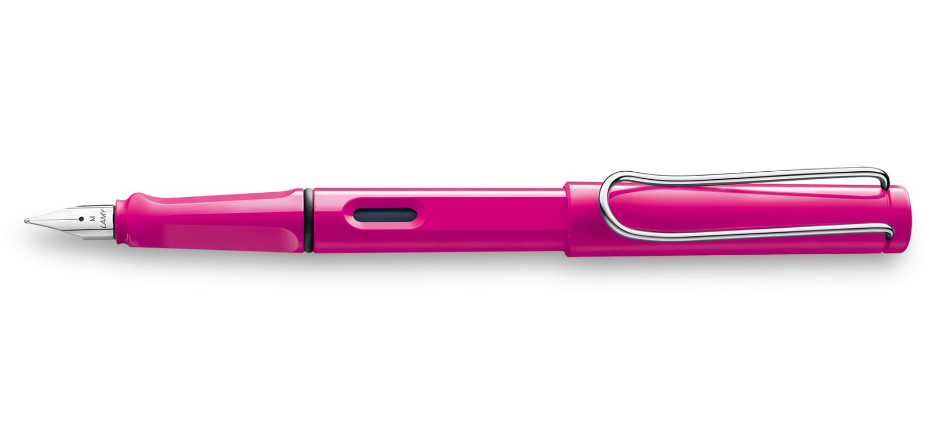

Dùng thước thẳng có chia vạch, em hãy đo chiều dài của cây bút em đang dùng. So sánh chiều dài cây bút với chiều dài thước thẳng và rút ra kết luận.

